Slide 1
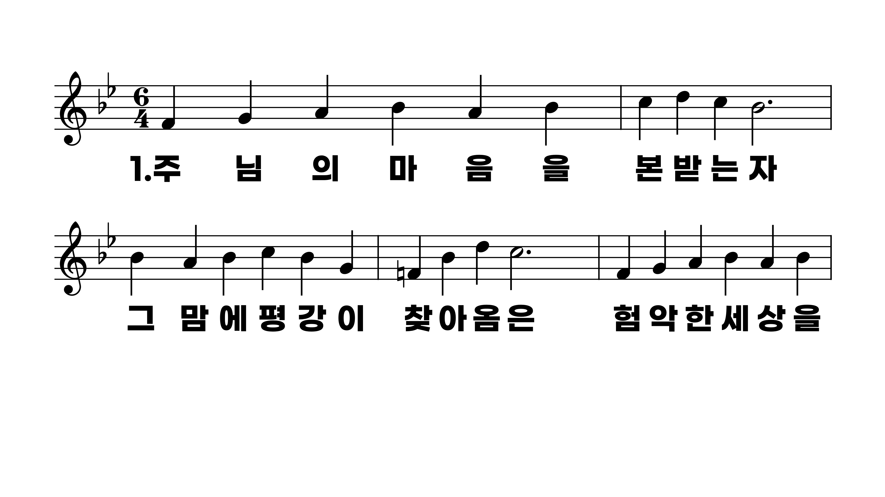
455장 주님의 마음을 본받는 자
1.주님의마음
2.주모습내눈
3.가는길거칠
4.주예수세상

Slide 2
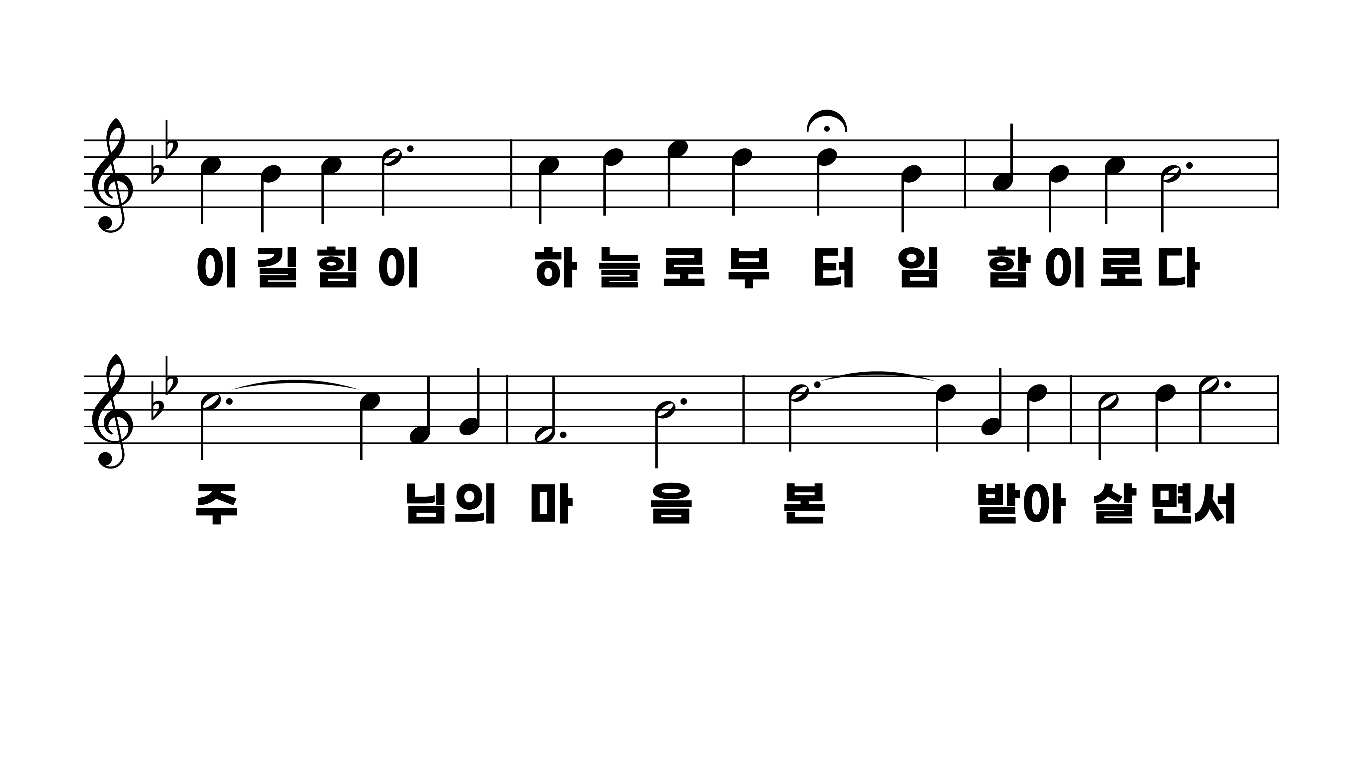
455장 주님의 마음을 본받는 자
1.주님의마음
2.주모습내눈
3.가는길거칠
4.주예수세상

Slide 3
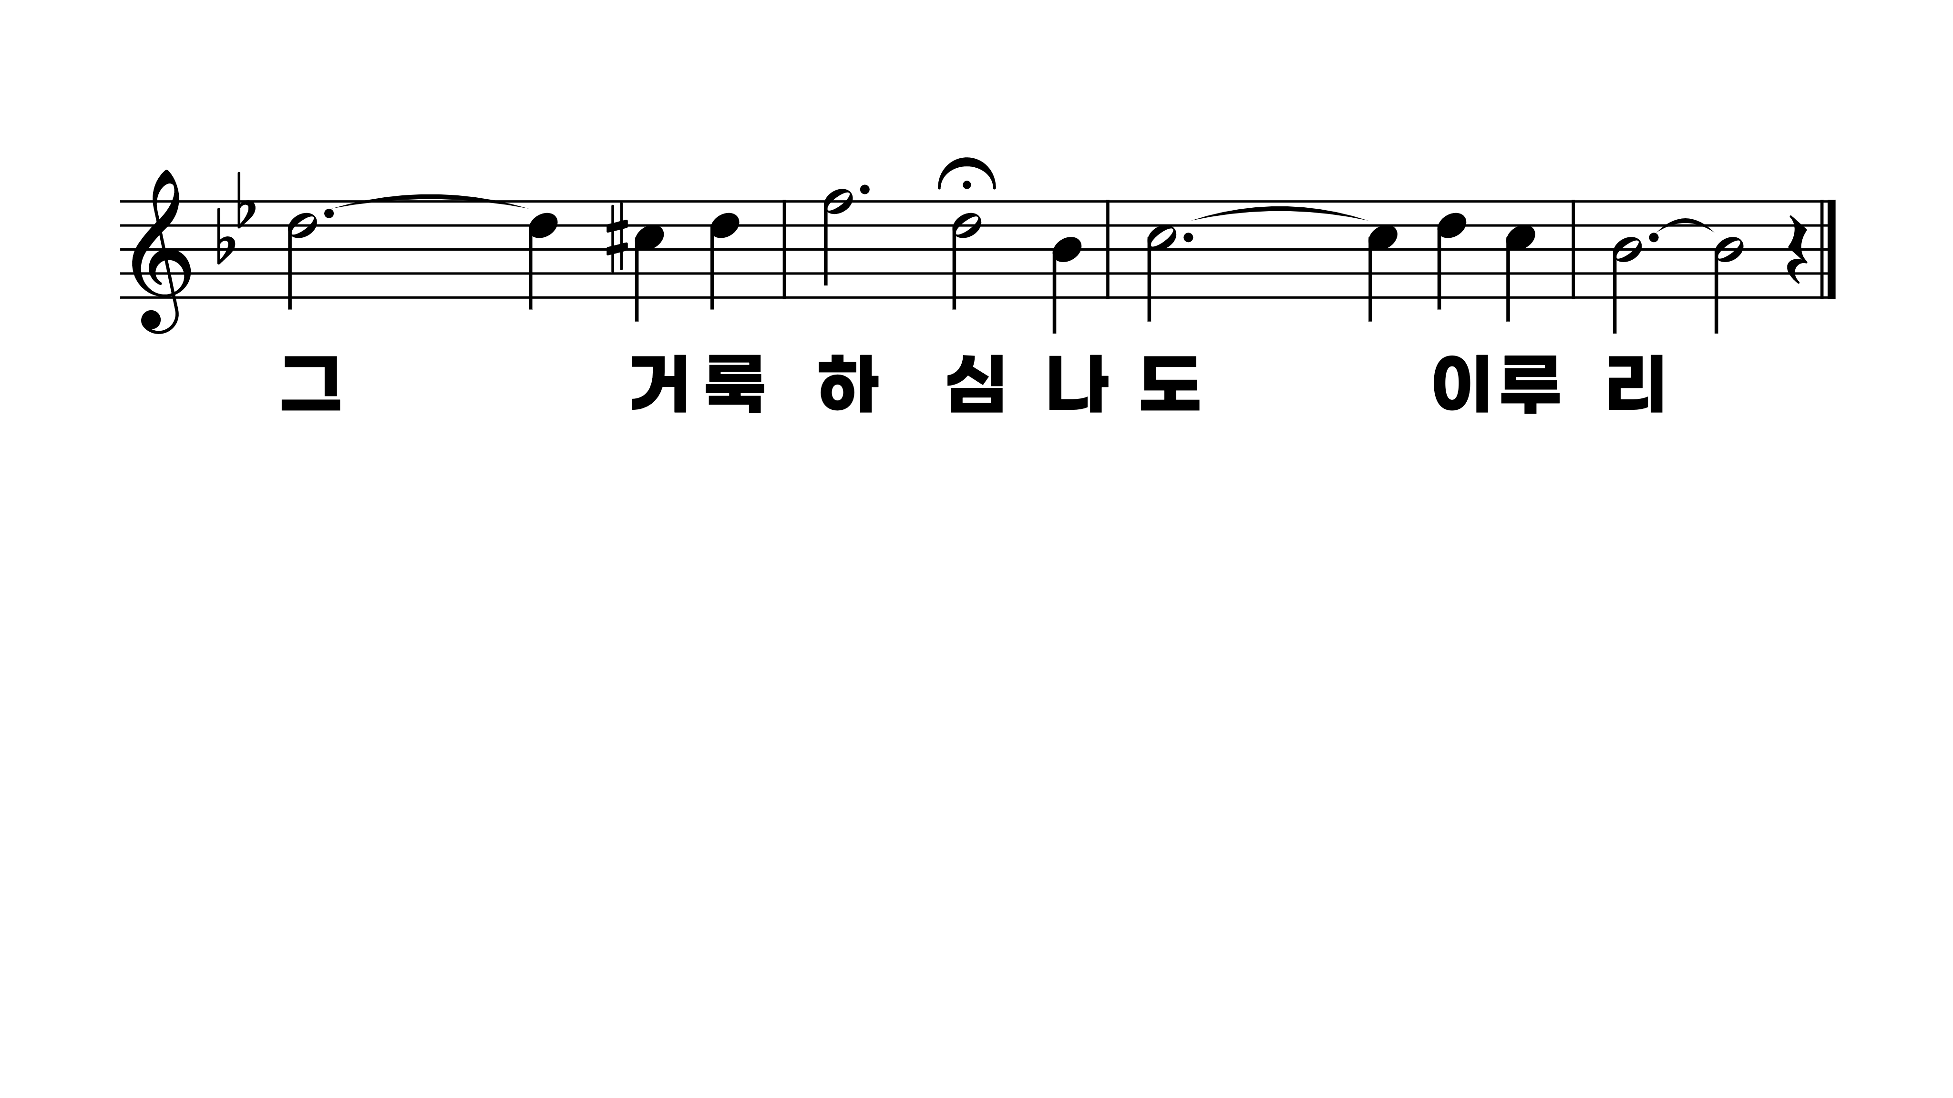
455장 주님의 마음을 본받는 자
1.주님의마음
2.주모습내눈
3.가는길거칠
4.주예수세상

Slide 4
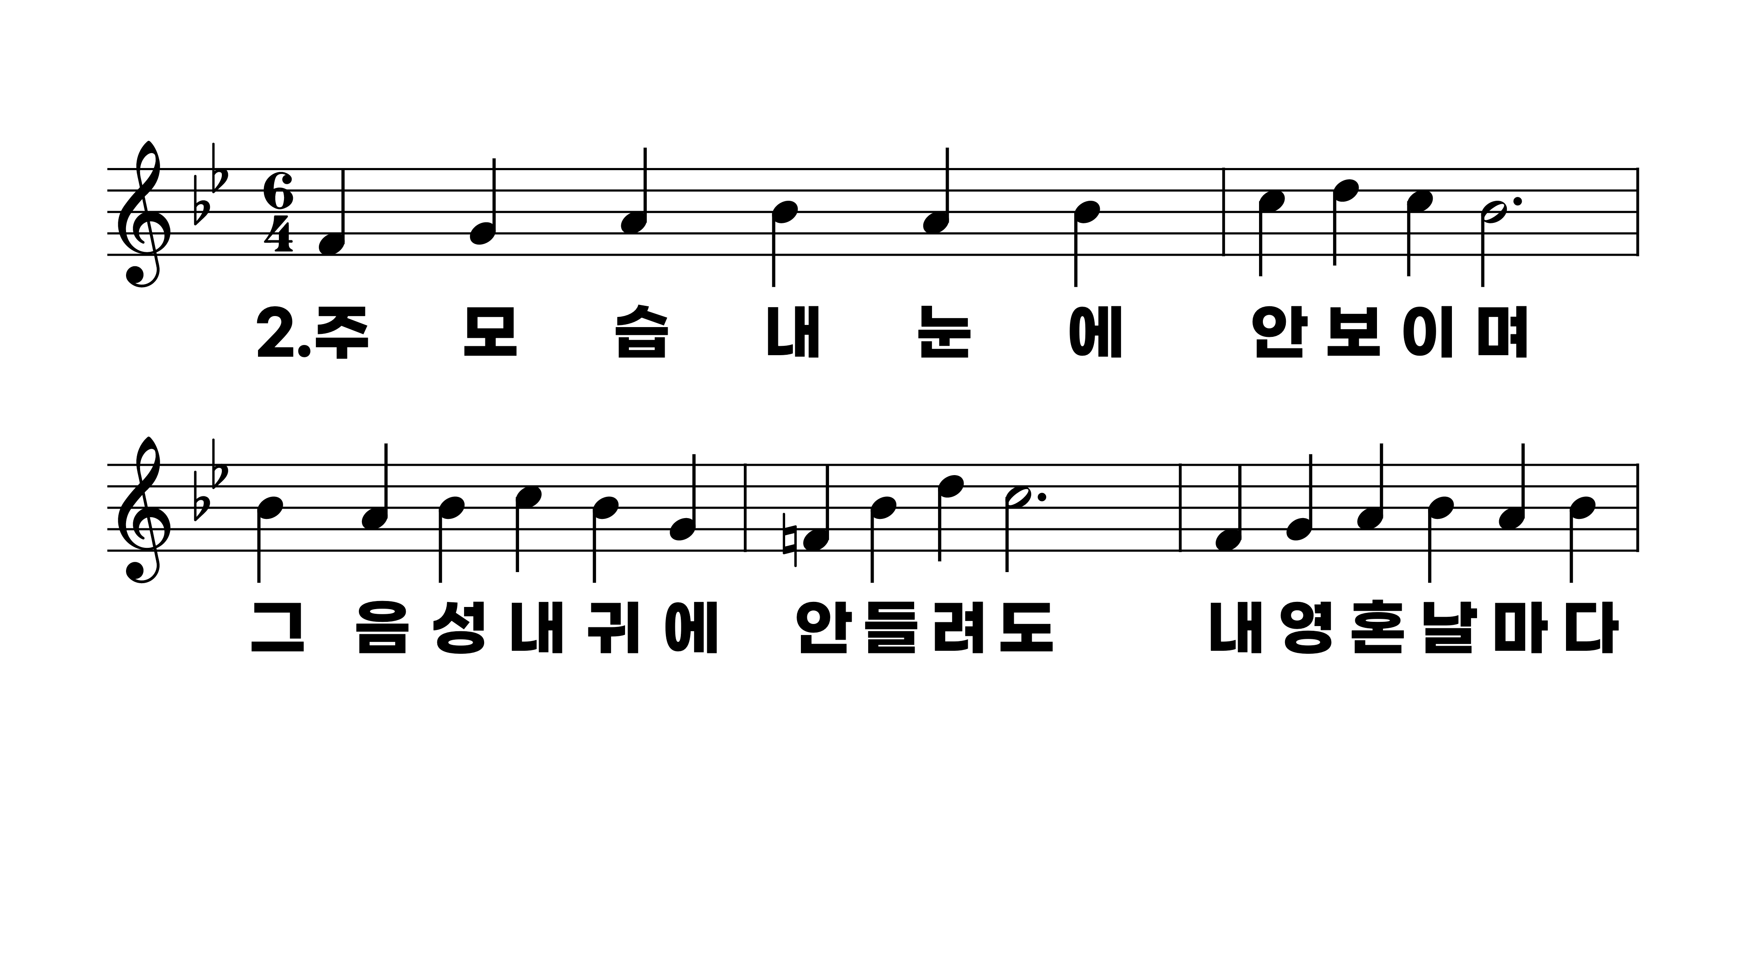
455장 주님의 마음을 본받는 자
1.주님의마음
2.주모습내눈
3.가는길거칠
4.주예수세상

Slide 5
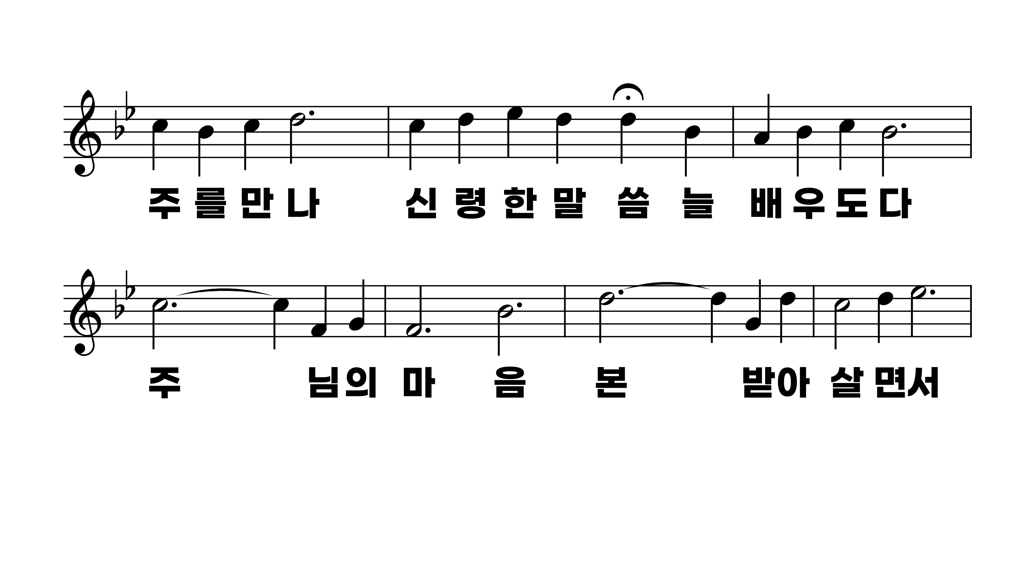
455장 주님의 마음을 본받는 자
1.주님의마음
2.주모습내눈
3.가는길거칠
4.주예수세상

Slide 6
455장 주님의 마음을 본받는 자
1.주님의마음
2.주모습내눈
3.가는길거칠
4.주예수세상

Slide 7
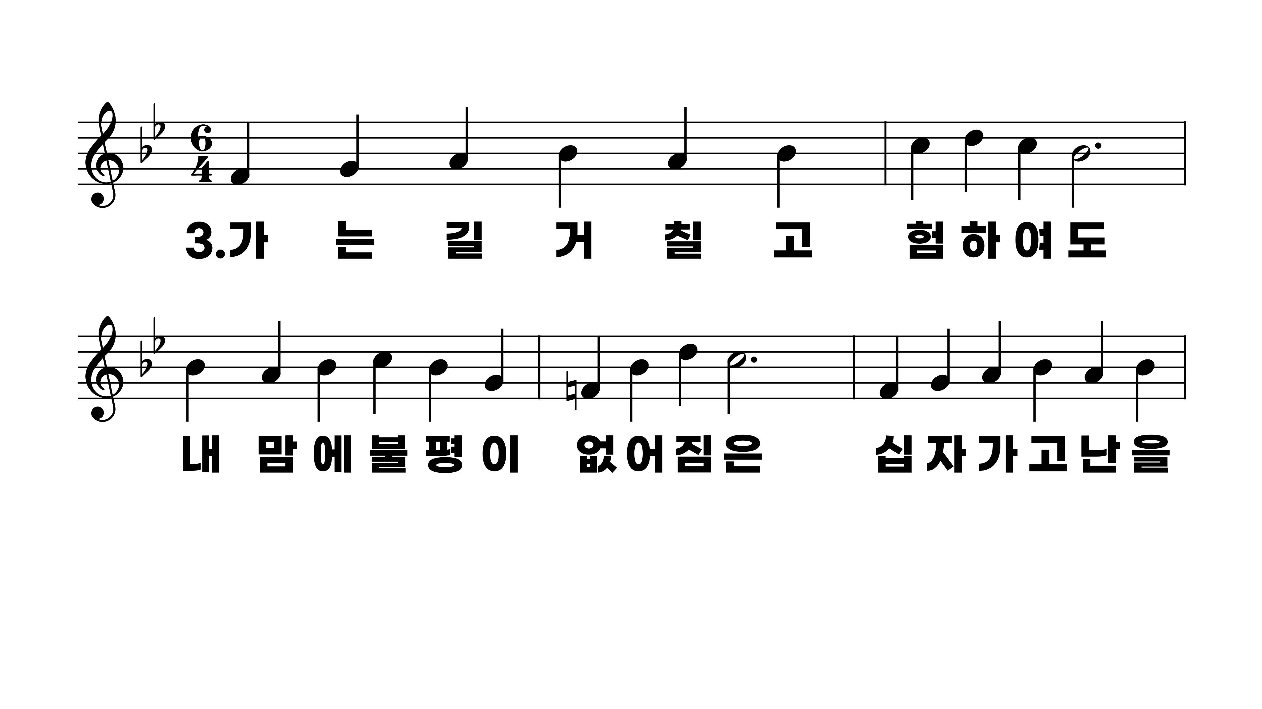
455장 주님의 마음을 본받는 자
1.주님의마음
2.주모습내눈
3.가는길거칠
4.주예수세상

Slide 8
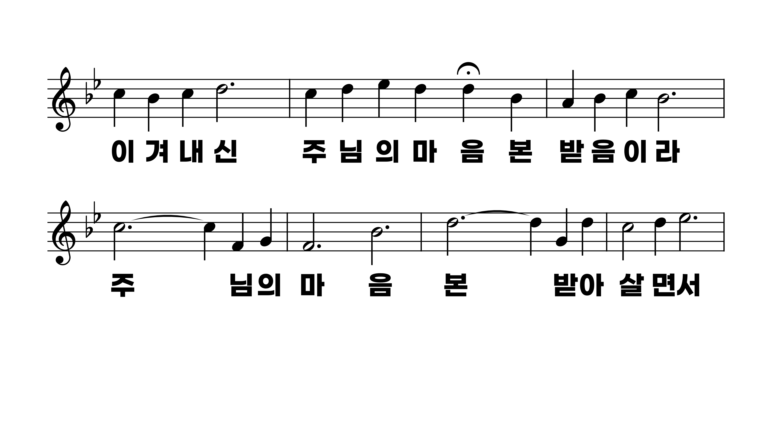
455장 주님의 마음을 본받는 자
1.주님의마음
2.주모습내눈
3.가는길거칠
4.주예수세상

Slide 9
455장 주님의 마음을 본받는 자
1.주님의마음
2.주모습내눈
3.가는길거칠
4.주예수세상

Slide 10
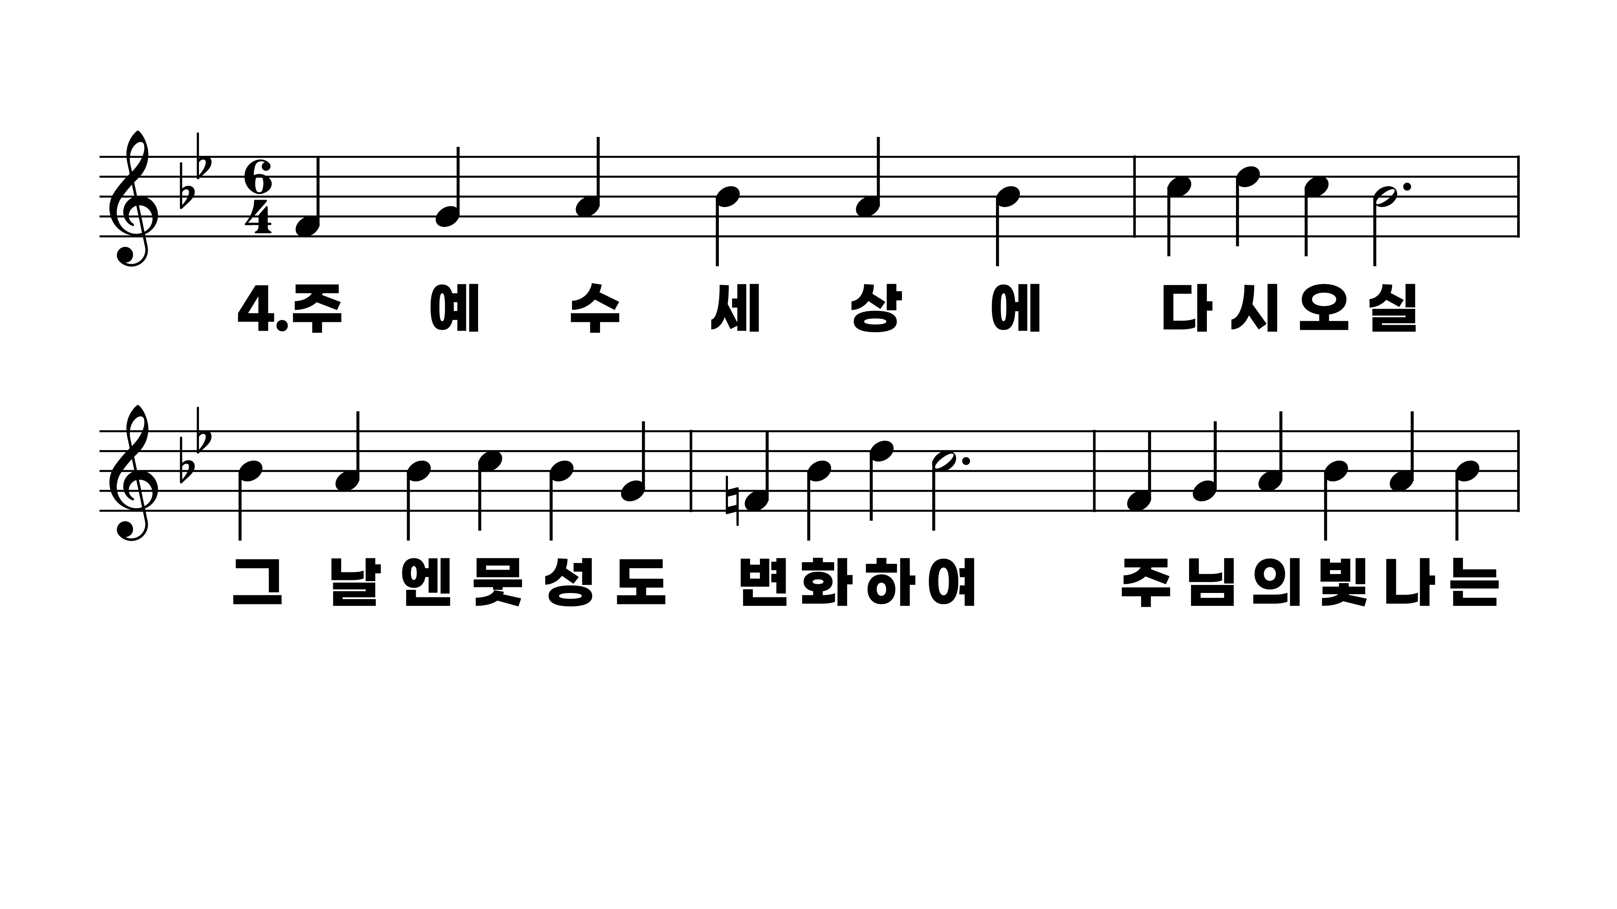
455장 주님의 마음을 본받는 자
1.주님의마음
2.주모습내눈
3.가는길거칠
4.주예수세상

Slide 11
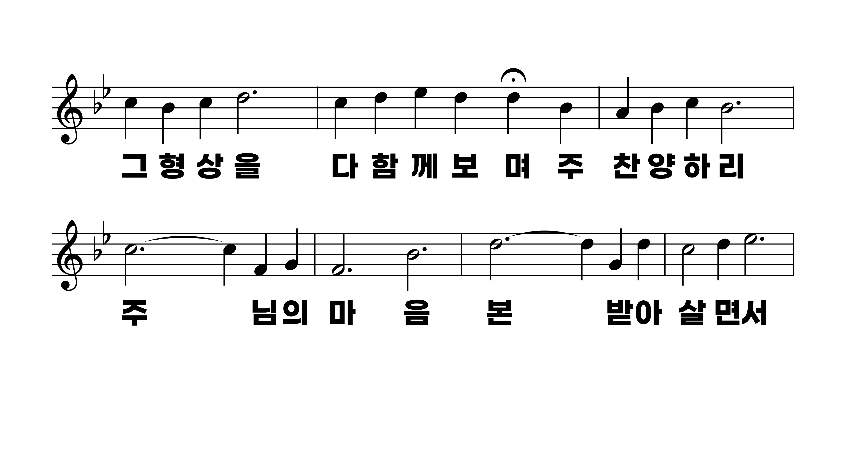
455장 주님의 마음을 본받는 자
1.주님의마음
2.주모습내눈
3.가는길거칠
4.주예수세상

Slide 12
455장 주님의 마음을 본받는 자
1.주님의마음
2.주모습내눈
3.가는길거칠
4.주예수세상

